Slide 1

小闹钟

Slide 2
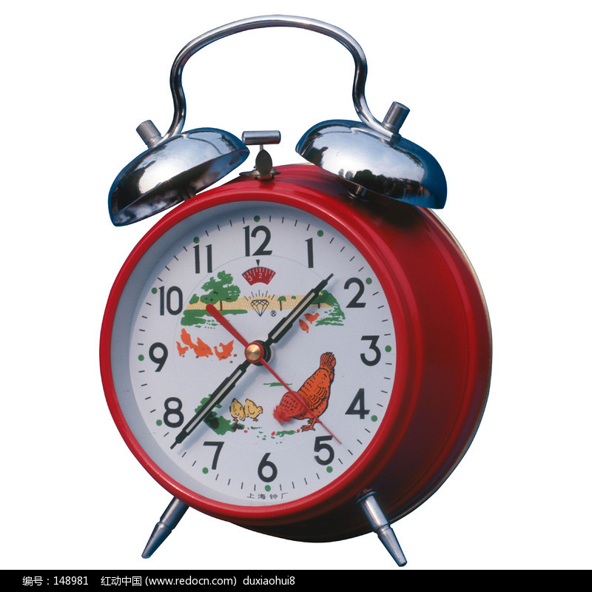
滴滴滴、滴滴滴，
催我声音急，
让我早早睡，
叫我早早起。

Slide 3
shēng yīn hǎo xiàng duì wǒ shuō
声 音 好 像 对我说
dú shū zuò shì yào nǔ lì
读 书 做 事 要努力
zuò wán shí jiān zài yóu xì
做 完 时 间 再游戏
ài xī
爱 惜

Slide 4


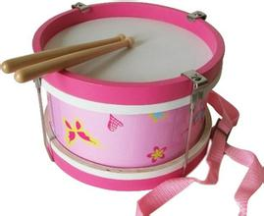
滴滴滴 滴滴滴
哗哗哗 哗哗哗
咚咚咚 咚咚咚

Slide 5
shēng yīn hǎo xiàng duì wǒ shuō
声 音 好 像 对我说
dú shū zuò shì yào nǔ lì
读 书 做 事 要努力
zuò wán shí jiān zài yóu xì
做 完 时 间 再游戏
ài xī
爱 惜

Slide 6
声 音 好 像 对我说
读 书 做 事 要努力
做 完 时 间 再游戏
爱 惜

Slide 7
好 读 对 时 做
要 再 声 音 爱
力 间 事

Slide 8
好 读 对 时

Slide 9
好 读 对 时
女
+
子
=好

Slide 10
好 读 对 时
读书 读报
阅读 诵读

Slide 11
好 读 对 时
小口诀
又+寸 对错的对
日+寸 时间的时 形近字 要巧区分

Slide 12
好 读 对 时
完 间 要

Slide 13
好 读 对 时
完 间
要
yāo
要求
yào
主要

Slide 14
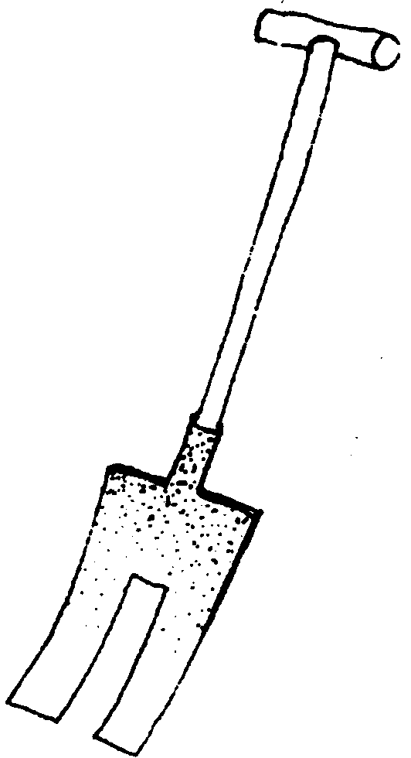
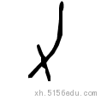

力

Slide 15
爱
时间一去不回头，
我们对它要爱惜。

Slide 16
再
在
再
在
（ ）见 （ ）家 （ ）河边 （ ）次
在
再

Slide 17


再

Slide 18
好 读 对 时 做
要 再 声 音 力
间 爱 事

Slide 19

好
做
对
要
时
读
声
音
再
力
事
爱

Slide 20
滴滴滴，滴滴滴，
小闹钟，声音急。
好像对我说：
“读书做事要努力，
功课做完再游戏！”

Slide 21
滴滴滴，滴滴滴，
小闹钟，声音急。
好像对我说：
“读书做事要努力，
功课做完再游戏！”

Slide 22
滴滴滴，滴滴滴，
小闹钟，声音急。
好像对我说：
“读书做事要努力，
功课做完再游戏！”

Slide 23
滴滴滴，滴滴滴，
小闹钟，声音急。
好像对我说：
“读书做事要努力，
功课做完再游戏！”

Slide 24
滴滴滴，滴滴滴，
小闹钟，声音急。
好像对我说：
“读书做事要努力，
功课做完再游戏！”

Slide 25
滴滴滴，滴滴滴，
小闹钟，声音急。
好像对我说：
“时间一去不回来，
我们对它要爱惜。”

Slide 26
滴滴滴，滴滴滴，
小闹钟，声音急。
好像对我说：
“时间一去不回来，
我们对它要爱惜。”

Slide 27
滴滴滴，滴滴滴，
小闹钟，声音急。
好像对我说：
“时间一去不回来，
我们对它要爱惜。”

Slide 28
小闹钟
滴滴滴，滴滴滴，
小闹钟，声音急。
好像对我说：
“读书做事要努力，
功课做完再游戏！”
滴滴滴，滴滴滴，
小闹钟，声音急。
好像对我说：
“时间一去不回来，
我们对它要爱惜。”

Slide 29
滴滴滴，滴滴滴，
小闹钟，声音急。
好像对我说：
“ 晚上八点要（ ）（ ），
太阳出来（ ）（ ）起。 ”

Slide 30
滴滴滴，滴滴滴，
小闹钟，声音急。
好像对我说：
“ 吃饭（ ）（ ）不拖拉，
珍惜（ ）（ ）人人爱。 ”

Slide 31
滴滴滴，滴滴滴，
小闹钟，声音急。
好像对我说：
“ 。 ”

Slide 32
一寸光阴一寸金，
寸金难买寸光阴。

Slide 33
小闹钟
滴滴滴，滴滴滴，
小闹钟，声音急。
好像对我说：
“读书做事要努力，
功课做完再游戏！”
滴滴滴，滴滴滴，
小闹钟，声音急。
好像对我说：
“时间一去不回来，
我们对它要爱惜。”

